Slide 1
常年期第七主日
2022年 2 月 20 日
感 恩 祭 宴
主 題
治未病 與 治未亂
——自幼由學習山中聖訓開始——
彌撒也是一個宴會,是「天地人和」的大共融

Slide 2
恭讀撒慕爾紀上 26:2,7-9,12-13,22-23
那時候，撒烏耳動身下到齊弗曠野，同他去的，有三千以色列精兵，在齊弗曠野，搜捕達味。
達味和阿彼瑟，在夜間深入敵營，見撒烏耳睡在軍營中央，他的槍插在他頭部旁邊的地上；阿貝乃爾和部隊，睡在他四周。阿彼瑟對達味說：「今天，天主將你的仇人，交在你手裡了！
1/3

Slide 3
現在，讓我用他的槍，把他釘在地上，只要一下，不需要第二下。」達味卻對阿彼瑟說：「不可殺他！因為誰敢伸手加害上主的受傅者，而能無罪呢？」
達味於是從撒烏耳頭部旁邊，拿走了槍和水壺，兩人就走了。誰也沒有看見，誰也沒有理會，誰也沒有醒來，都沉睡了，因為上主使他們呼呼大睡。
2/3

Slide 4
達味走到對面，站在離撒烏耳相距很遠的山頭上，大聲喊說：「大王的槍在這裡，叫一個僕人過來拿回去吧！願上主報答各人的正義和忠誠！因為今天上主把你交在我手中，但我卻不願伸手加害上主的受傅者。」——上主的話。
眾:感謝天主
3/3

Slide 5
恭讀聖保祿宗徒致格林多人前書 15:45-49
弟兄姊妹們：
經上這樣記載：「第一個人亞當，成了生靈」，最後的亞當，成了使人生活的神。
但屬神的不是在先，而是屬生靈的，然後才是屬神的。第一個人出於地、屬於土，第二個人出於天。那屬於土的怎樣，凡屬於土的也怎樣；那屬於天上的怎樣，凡屬於天上的也怎樣。
1/2

Slide 6
我們怎樣帶著那屬於土的肖像，也要怎樣帶著那屬於天上的肖像。
——上主的話。
眾:感謝天主
2/2

Slide 7
恭讀聖路加福音 6:27-38
那時候，耶穌向門徒說：「應愛你們的仇人，善待那惱恨你們的人；應祝福那詛咒你們的人；為毀謗你們的人祈禱。有人打你的面頰，也把另一面轉給他；有人拿去你的外衣，也不要阻擋他拿你的內衣。凡求你的，就給他；有人拿去你的東西，別再索回。「你們願意人怎樣對待你們，也要怎樣對待人。如果你們愛那愛你們的人，為你們還算什麼功德？
1/3

Slide 8
因為連罪人也愛那愛他們的人。你們善待那善待你們的人，為你們還算什麼功德？因為連罪人也這樣做。你們若借給那些有希望償還的人，為你們還算什麼功德？就是罪人也借給罪人，為能如數收回。但是，你們當愛你們的仇人，善待他們；借出去，不要再指望收回。如此，你們的賞報必是豐厚的，且要成為至高者的子女，因為他對待忘恩負義的人和惡人，也是仁慈的。
2/3

Slide 9
你們應當慈悲，就像你們的父那樣慈悲。
「你們不要判斷，你們也就不受判斷；不要定罪，也就不被定罪；你們要赦免，也就蒙赦免。你們給，也就給你們；並且還要用好的，連按帶搖，以致外溢的升斗，倒在你們懷裡，因為你們用什麼升斗量給人，也用什麼升斗量給你們。」——基督的福音。
眾：基督，我們讚美你！
3/3

Slide 10
常年期第七主日
2022年 2 月 20 日
主 題
治未病 與 治未亂
聖人不治已病治未病,不治已亂治未亂
——自幼由學習山中聖訓開始——
彌撒也是一個宴會,是「天地人和」的大共融

Slide 11
今天上主把你交在我手中,但我卻不願伸手加害上主的受傅者.
第一個人亞當,成了生靈,最後的亞當,成了使人生活的神.我們怎樣帶著那屬於土的肖像,也要怎樣帶著那屬於天上的肖像.
應愛你們的仇人;你們願意人怎樣對待你們,也要怎樣對待人;如果你們愛那愛你們的人,還算什麼功德?有人打你的面頰,也把另一面轉給他;你們應當慈悲,就像你們的父那樣慈悲;不要判斷,也就不受判斷;你們用什麼升斗量給人,也用什麼升斗量給你們.

Slide 12
今天上主把你交在我手中,但我卻不願伸手加害上主的受傅者.
撒烏耳追殺達味,達味有機會殺撒烏耳,卻選擇寬恕.
壞表樣很可怕,沒有好表樣更可怕;幸好有達味這個好表樣.
對子女和青年人來說,今天的父母/宗教領袖/教師/社會賢達/專欄作家/各色各樣的議員又是什麼表樣?

Slide 13
第一個人亞當,成了生靈,最後的亞當,成了使人生活的神.我們怎樣帶著那屬於土的肖像,也要怎樣帶著那屬於天上的肖像.
舊亞當:生靈,有靈魂的動物人
新亞當(耶穌):有靈性/屬靈/屬神/具基督的肖像/在世而不屬世/物物而不物於物的靈性人
不要躺平/HEA/平凡(平凡中的不平凡)

Slide 14
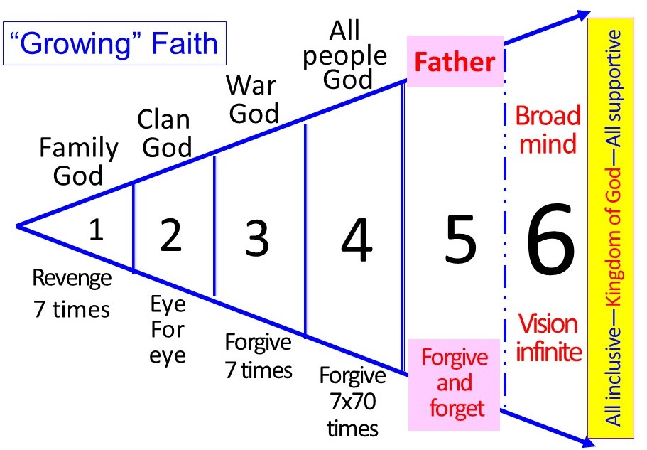
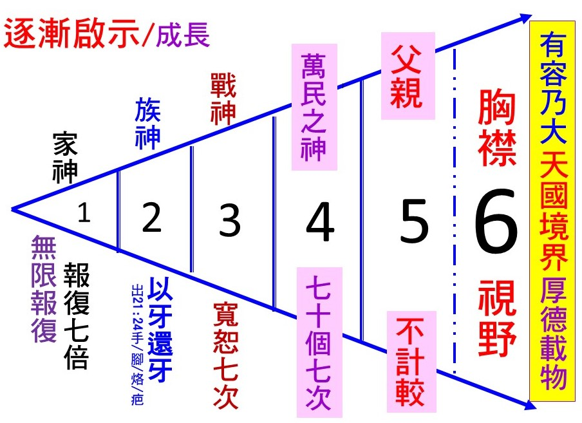
應愛你們的仇人;你們願意人怎樣對待你們,也要怎樣對待人;如果你們愛那愛你們的人,還算什麼功德?有人打你的面頰,也把另一面轉給他;你們應當慈悲,就像你們的父那樣慈悲;不要判斷,也就不受判斷;你們用什麼升斗量給人,也用什麼升斗量給你們.
.在天國的視野中,才能透徹山中聖訓的精神,

Slide 15
.在天國的視野中,才能透徹山中聖訓的精神,
寬恕仇人:消滅仇人的好方法是和他交朋友; 自己心安理得; 同情受害者 →真開心
己所不欲勿施於人:不判斷(有幾分證據); 互惠,互相影響; 廻力鏢boomerang; 如何量人=如何量自己;對人好=對自己好.
打另一面:不計較; 耶穌自己不讓人無故打他.

Slide 16
.在天國的視野中,才能透徹山中聖訓的精神,
寬恕仇人:消滅仇人的好方法是和他交朋友; 自己心安理得; 同情受害者 →真開心
己所不欲勿施於人:不判斷(有幾分證據); 互惠,互相影響; 廻力鏢boomerang; 如何量人=如何量自己;對人好=對自己好.
打另一面:不計較; 耶穌自己不讓人無故打他.
1.私產的運用：私有權應能使人與人之間自然的連帶責任顯示出來.(天主教教理2402)
2.人使用合法的財富時,不應看成自己專有的,要惠及他人,並與他人共享.(仝上2404)
3.企業負責人(大財團):承擔社會應負的經濟與環保的責任;不應只顧利潤的增加.(2432)

Slide 17
.在天國的視野中,才能透徹山中聖訓的精神,
寬恕仇人:消滅仇人的好方法是和他交朋友; 自己心安理得; 同情受害者 →真開心
己所不欲勿施於人:不判斷(有幾分證據); 互惠,互相影響; 廻力鏢boomerang; 如何量人=如何量自己;對人好=對自己好.
打另一面:不計較; 耶穌自己不讓人無故打他.
人類的未來：不治已病治未病,不治已亂治未亂
1.按基督精神徹底改變信徒「三觀」: 自小開始 (由零歲到12歲——家庭,幼稚園,小學) 手機8分鐘?由第一次開始！
2.接受聖經/福音的道德訓示,特別是山中聖訓
3.用梵二的「視角」看聖經(天國,大同,愛,分享)
4.只有彌撒能感染最多的教友,所以講道要強調基督的兩性一位:屬神加屬人(兩條腿,別單腿跳)
5.在主內愛人,在愛人時愛主(日講夜講,至死方休)

Slide 18
聖人不治已病,治未病;不治已亂,治未亂. 夫病已成而後藥之,亂已成而後治之, 譬猶渴而穿井,鬥而鑄錐,不亦晚乎?(皇帝內經)
Sages with great wisdom do not treat illness, they prevent illness; they do not suppress chaos, but prevent chaos from arising. Is it not too late to administer medication when one is already sick; to suppress chaos when it has happened; to dig a well when one is already thirsty; and to make weapons when the fighting has started. Is it not too late? (Huang Di Nei Jing)

Slide 19
聖人不等病發生再去治療,而是治療在疾病發生之前;不等到亂事發生再去治理,而是治理在它發生之前.如果疾病已發生,再去治療,亂子已成,再去治理,那就如同臨渴而掘井, 戰亂發生了才去製造兵器.那不是太晚了嗎?
In short, sages advocate prevention before illness sets in, before chaos erupts. Similarly, one does not dig a well for water when already thirsty, or to prepare weaponry when the battle has started. It is too late!

Slide 20
這就是俗語說的:防患於未然,或未雨綢繆. 即使病已至,亂已成,也要記住 做後續工作,亡羊補牢: 「未病先防, 既病防變, 病後防復(復發).」
This is colloquially known as prevention is better than cure, or preparing for the rainy days. Should illness have surfaced or chaos resulted, remedial work must be done to remedy the consequence. The order of importance is to Prevent illness, Treat illness, then to Inhibit recurrence.

Slide 21
誰可治未病:父母,教師,神職人員;要常常講,就像教人做好人,做熱心教友一樣; 在家中講,在主日彌撒中講, 在學校的「隨機教育」中講.
Who can prevent illness: Parents, teachers, priests & nuns; How? They must keep educating, just like teaching people to be good, to be fervent believers; Where? At home and during Sunday Masses, and in school, and on-the-spot (incidental) teaching

Slide 22
隨機教育的例子:「(各位同學/小明),有沒有看冬季奧運會開幕?圍繞著聖火的那朵大雪花裡,有許多小雪花;每朵雪花,都有不同參賽國的名字;好一個雪白晶瑩的世界!好一幅世界大同的圖畫!」
Examples of on-the-spot teaching: “Hello class, did you watch the opening ceremony of the Winter Olympics? Inside the big snowflake that surrounded the Olympic cauldron were many small snowflakes, each containing the name of a participating country. What a crystal clear world it represents, a forceful message that the world is ONE, that many countries though separate make up the integral world (a HOME for all).

Slide 23
父母和教師的一聲讚賞或一個肯定, 就是一次道德教育,或信仰的培育, 或父母和教師對孩子正確人生觀的傳遞.
Every praise or affirmation that comes from parents and teachers presents an opportunity for moral education, spiritual formation, and a chance to inculcate correct personal values in the children.

Slide 24
治未病的內容:山中聖訓的全部, 或信仰的全部,亦即生命的全部; 對象是所有人和每一個人.
What is preventing illness about? It is all about the Sermon on the Mount; it is about everything in religious faith; it is all about life; and it is meant for each and everyone.

Slide 25
輕重和優次:由小到大,也由大到小; 教孩子放眼全球,奮鬥當下. 或「心存千秋,以面對目前」,善盡本分, 以建設世界成天國(真家庭).
Priorities: from small to big, as well as from big to small; teach children to set their views on the whole world, and work hard in the moment (think globally, act locally) or “an eye to eternity and a view in the present”. Do one’s best to build our world a real HOME (the Kingdom of God).

Slide 26
唸信經前
人类的未来:不治已病治未病,不治已乱治未乱
1.按基督精神彻底改变信徒的價值观:自小开始 (由零岁到12岁——家庭,幼稚园,小学;8分鐘手機)
2.接受圣经/福音的道德训示,特别是山中圣训
3.用梵二的「视角」看圣经(天国,大同,爱,分享)
4.只有弥撒能感染最多教友,所以彌撒讲道要强调属神加属人(要两条腿走路,而不是單腿跳)
5.在主内爱人,在爱人时爱主(日讲夜讲,至死方休)
6.不斷推廣這個視頻

Slide 27
願 好 天 主
祝 福 你 的 家 庭
你 的 工 作
幫助你戰勝疫情
化 危 為 機
天主愛你 主佑！

